Slide 1
Välkomna Nätverksträff vårdval fysioterapi
Galaxen
Regionens hus
Notes:
Inledning
Välkomna, alla deltagare och föreläsare.
Controller kommer vara med på avsnittet kring Nära vård
Bild på Vårdval fysioterapi
Vårdvalsråd maj 2022
Utvecklingsgrupp inom vårdval fysioterapi jan 2022 + maj 2022 Deltagare; Bart Kila, Jesper Holm Åkerberg, Ulf Ackerblad, Josef Genelöv, Isac Björk Kjellgren
Nätverksträff vårdval fysioterapi

Slide 2
Program 2022-06-02 Nätverksträff vårdval fysioterapi
Hålltider | Innehåll
8.30 | Fika
9.00 | Inledning | Åsa Hedeberg
9.10 - 9.50 | Nära vård | Linnea Grankvist och Kristin Törnqvist
10.00 - 11.10 | Kunskapsstyrning | Camilla Staaf, Jonna Thernström och Åsa Hedeberg
11.15 - 11.45 | Upplägg och innehåll för kommande nätverksträffar | Åsa Hedeberg
11.45 - 12.45 | Lunch
12.45 | Inledning em | Janne Hellberg
12.50 - 13.55 | 1177 och e-tjänster | Liselott Sellstedt
14.00 - 14.40 | Informationssäkerhet | Monica Ask
14.40 - 15.00 | Fika
15.00 - 15.55 | Nationell Patientöversikt (NPÖ) och Journal via nätet | Birgitta Hjerpe
15.55 - 16.00 | Avslut | Åsa Hedeberg

Slide 3
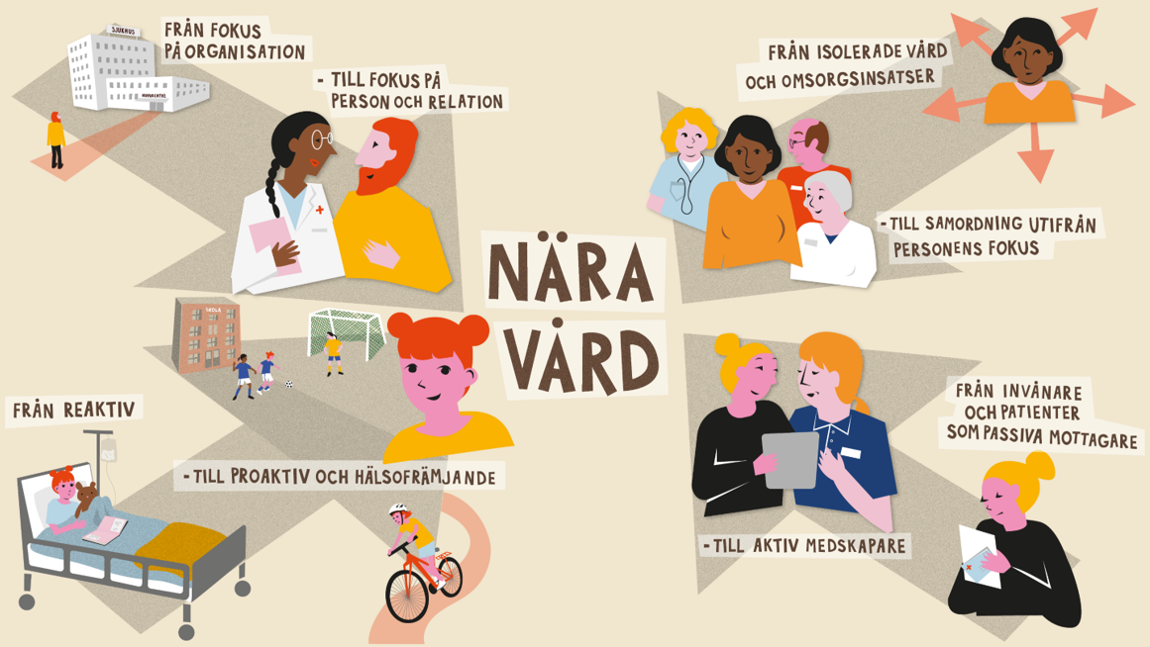
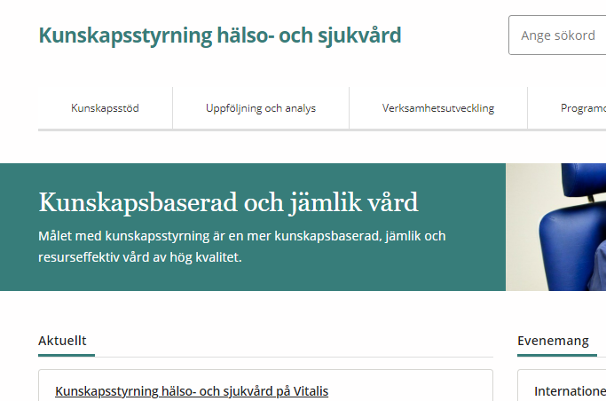
Delarna som vi ska prata om idag hänger ihop…..
Kunskapsstyrning kan ses som en del av NÄRA VÅRD
Lättillgänglig
Samordnad
Jämlik
Kostnadseffektiv
Många av delarna inom NÄRA VÅRD syns i kunskapsstöden. Exempel:
Proaktiva och hälsofrämjande insatser
Patientfokus
Aktivt medskapare
Patientkontrakt och rehabplan
1177, e-tjänster, NPÖ Journal via nätet kan ses som en del av NÄRA VÅRD, informationssäkerhet är en förutsättning
Fysioterapeuter är viktiga för att tillsammans med patient, närstående och andra aktörer skapa en god och nära vård
Notes:
Jag ser NÄRA VÅRD som utgångspunkten
Nära vård är en nationellt beslutad omställning inom vård och omsorg.
Målet är att skapa en lättillgänglig, samordnad, jämlik och nära hälsa, vård och omsorg som också är kostnadseffektiv.
Anledningen till denna omställningen är de stora utmaningar som vi står inför inom Hälso- och sjukvården
Vi lever längre och mår allt bättre, vilket medför en förändrad befolkningsutveckling - en större andel äldre i jämförelse med personer i arbetsför ålder. Vi har en begränsad mängd resurser att använda både vad gäller ekonomi och personal och måste hitta nya sätt att arbeta på för att räcka till.
Kunskapsstyrning kan man se som en del i nära vård, kunskapsstyrningen kan ses som ett verktyg för att hälso- och sjukvården på ett bättre sätt ska kunna hjälpa och stötta patienterna i deras vård och egenvård. Målet är att patienter ska få samma möjligheter, oavsett var i landet de bor
Inget nytt, men nu görs det tillsammans/nationellt och systematiskt
Stora utmaningar för primärvården
Vi är alla överens om att fysioterapeuter är viktiga för att möta många av dessa utmaningar och tillsammans med patient, närstående och andra aktörer skapa en god och nära vård.
Finns goda exempel redan idag; artrosskola, hälsofrämjande arbete, preventivt arbete inom flera områden.
En annan styrka inom fysioterapi som finns redan idag är förmågan att göra patienten delaktig, men det finns också förbättringsmöjligheter, ex tydligare överenskommelser med patienterna.
Ser också områden inom fysioterapi och primärvård som behöver förstärkas vilket också innebär en omställning, bland annat pga bättre behandlingsmetoder som gör att fler överlever svåra sjukdomstillstånd ex cancerdiagnoser och hjärtkärlsjukdomar. Det kommer ny evidens och nya kunskapsstöd som påvisar de fysioterapeutiska insatserna inom områden som exempelvis psykisk ohälsa, kroniska sjukdomar såsom diabetes och KOL.
För både kunskapsstyrning och Nära vård finns mycket information på vårdgivarwebben och länkar vidare till Nationella sidor.

Slide 4
Diskussion ca 11.15-11.45
Framtida nätverksträffar inom Vårdval fysioterapi
Prata om önskemål/behov gällande:
Innehåll…..
Mötesform….. Fysiska möten och eller digitala möten
Antal tillfällen per termin
Övrigt
Utse en i er grupp som antecknar!
Skriv också ner namn på gruppdeltagarna!

